Slide 1
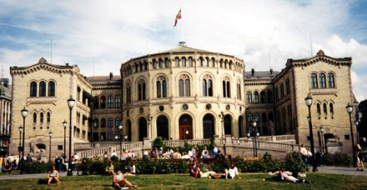
De politiske partiene
18.06.2020

Slide 2

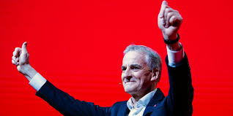
Arbeiderpartiets visjon er en rettferdig verden uten fattigdom og i fred, der menneskene er frie, likestilte og har innflytelse på sine liv.
Alle mennesker er unike, uerstattelige og like mye verdt. Hver av oss skal ha muligheten til å leve gode liv, i små og store fellesskap.
Vi vil ha et samfunn basert på frihet, solidaritet og like muligheter for alle.
Vår ideologi, eller grunnsyn eller samfunnssyn om du vil, er sosialdemokrati.
Vi bygger vår politikk på grunnverdiene frihet, likhet og solidaritet.
Arbeiderpartiets stortingsgruppe består av 49 representanter
www.arbeiderpartiet.no
Stiftet i 1887, Ormetjern v/Arendal
Leder Jonas Gahr Støre

Slide 3

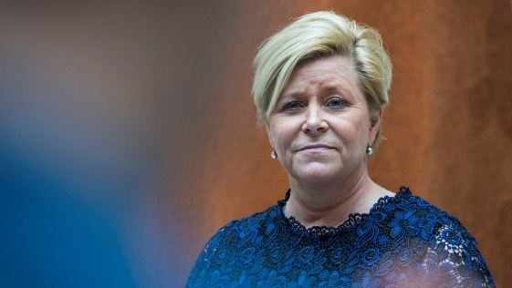
Fremskrittspartiet er et norsk politisk parti som beskriver seg som «et liberalistisk folkeparti som bygger på Norges grunnlov, norsk og vestlig tradisjon og kulturarv, med basis i det kristne livssyn og humanistiske verdier».
Det var Anders Lange som stiftet sitt parti til sterk nedsettelse av skatter, avgifter og offentlige inngrep.
Partiets utgangspunkt var en protest mot staten, politikerne og monopolets makt. Anders Langes stiftelsestale 8. april 1973 satte forbrukerne og skattebetalerne i fokus, og hadde som mål å komme til livs sløseriet og statlig maktmisbruk som gikk utover folk flest.
Fremskrittspartiets stortingsgruppe består av 26 representanter
www.frp.no
Partiets leder Siv Jensen

Slide 4

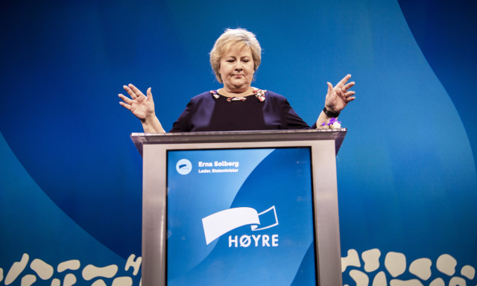
Høyre er et norsk, tradisjonelt konservativt politisk parti dannet i 1884. Partiet er medlem av Den internasjonale demokratiske union.
Høyre vil bygge samfunnet på tillit til enkeltmennesket. Hver enkelt skal ha størst mulig frihet til og ansvar for å forme sitt eget liv og sin egen fremtid basert på respekt for andre og for fellesskapet.
Samfunnet består av mennesker med ulik kulturell bakgrunn. Høyre mener at mangfold og forskjellighet er en kilde til utveksling av ideer, fornyelse og kreativitet.
Valgfrihet er en naturlig del av å kunne bestemme over eget liv.
Høyres stortingsgruppe består av 45 representanter
www.hoyre.no
Partiets leder Erna Solberg

Slide 5

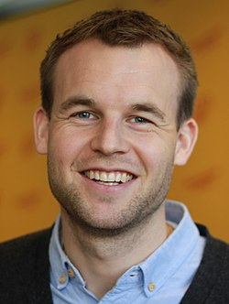
Kristelig Folkeparti er et kristendemokratisk politisk parti i Norge.
Kristelig Folkeparti ble stiftet i 1933 som en reaksjon på tiltagende sekularisering i samfunnet.
Partiet identifiserer seg som et sentrumsparti bygd på et kristent livssyn.
KrF bygger sin politikk på den kristendemokratiske ideologi.
Vårt verdigrunnlag er hentet fra Bibelen, den kristne kulturarven og grunnleggende menneskerettigheter og har sin forankring i det kristne menneskesynet, nestekjærligheten og forvalteransvaret.
Kristelig Folkepartis stortingsgruppe består av 8 representanter
www.krf.no
Partiets leder
Kjell Ingolf Robstad

Slide 6

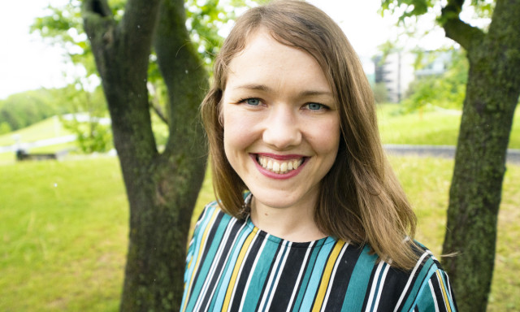
www.mdg.no
De Grønne vil skape et samfunn hvor vi har gode liv uten at vi ødelegger for andre.
Norge står ved et veiskille, der langsiktig trygghet, frihet og velferd for alle står på spill.
Vi er nødt til å ta et oppgjør med målet om å hele tiden produsere mer for å kjøpe og så kaste mer.
De Grønne sier nei til den rådende politikkens rovdrift på mennesker og miljø.
Miljøpartiet De Grønnes stortingsgruppe består av
1 representant
Grunnlagt 29. oktober 1988
MDG sin leder: Une Bastholm

Slide 7

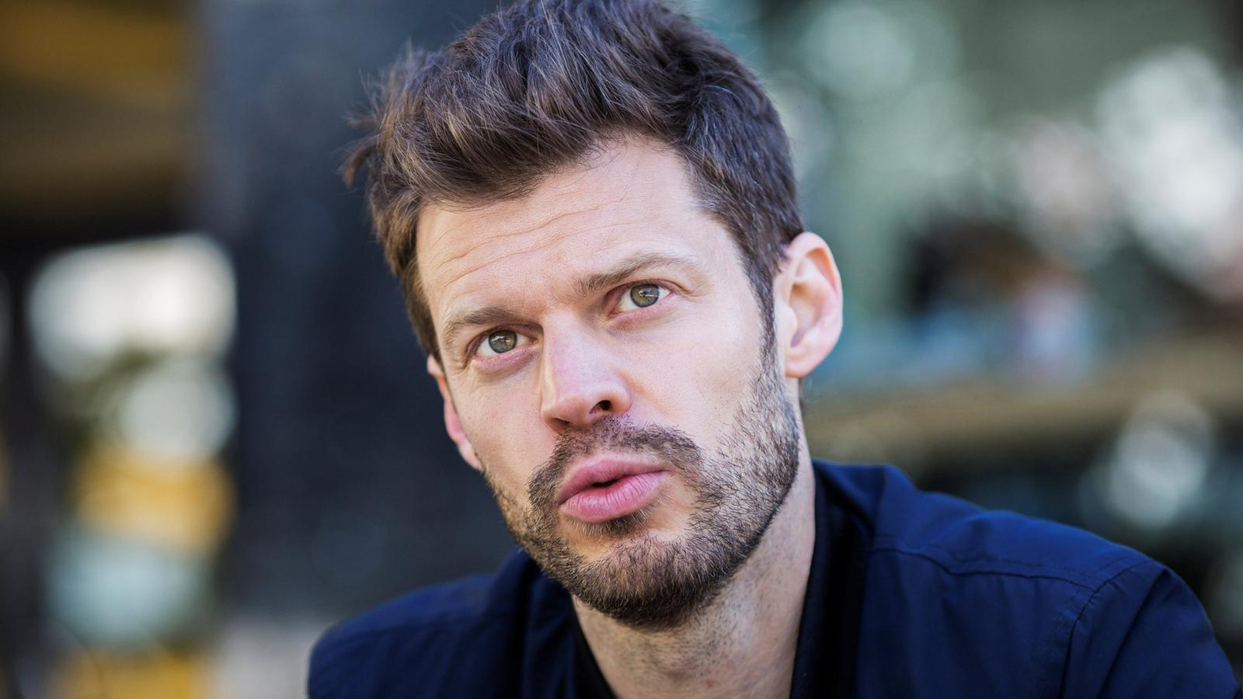
Økte forskjeller og privatisering truer alt det arbeiderbevegelsen har bygget opp i Norge – trygghet, velferd og et sterkt fellesskap. Det gjør at makt og muligheter blir urettferdig fordelt. Folk sorteres etter størrelsen på lommeboka.
Samfunn bygget på samarbeid og likeverd er mer rettferdige enn samfunn basert på kapitalistisk konkurranse. Fordi fellesskap fungerer. Derfor er kampen mot forskjells-Norge Rødts aller viktigste sak.
Rødts hovedsak er å skape et vendepunkt i kampen mot Forskjells-Norge. Framveksten av Forskjells-Norge handler om at de på toppen får stadig mer, mens vanlige menneskers trygghet svekkes.
Rødts stortingsgruppe består av 1 representant
Rødt er et norsk sosialistisk politisk parti som ble stiftet 11. mars 2007.
www.roedt.no
Rødts leder Bjørnar Moxnes

Slide 8

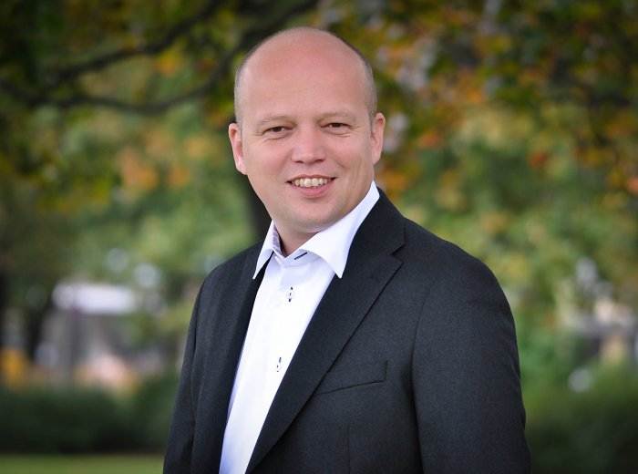
Senterpartiet er et politisk parti i Norge som har grunnlaget sitt i primærnæringene, i første rekke bonde- og fiskerbevegelsene. Partiet ble stiftet på landsmøtet i Norsk Landmandsforbund i 1920 under navnet Bondepartiet, og var det andre klassepartiet i Norge etter Arbeiderpartiet.
Senterpartiet vil bygge samfunnet nedenfra. Vi vil arbeide for et samfunn der mennesker kan utvikle seg fritt. Samfunnskontrakten skal oppfylles av myndige mennesker som tar ansvar for eget liv, for fellesskapet og for naturen. Senterpartiets verdigrunnlag er den kristne og humanistiske kulturarven. Hvert menneske er unikt og uerstattelig, og menneskeverdet er ukrenkelig og overordnet andre verdier.
Senterpartiets stortingsgruppe består av 19 representanter.
www.senterpartiet.no
Senterpartiets leder
Trygve Slagsvold Vedum

Slide 9

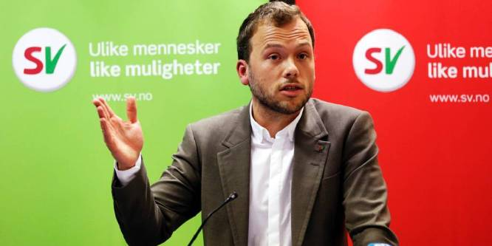
SV – Sosialistisk Venstreparti (stiftet i 1975) er et norsk politisk parti som ifølge sitt arbeidsprogram definerer seg som «et sosialistisk parti, et miljøparti, et fredsparti og et antirasistisk parti».
Partiet er tilhenger av radikal omfordeling, tiltak mot klimaendringer, likestilling mellom kjønnene, nedrustning, avkriminalisering av ulovlige rusmidler og antirasisme.
Partiet er motstander av oljeboring i Lofoten og Vesterålen, privatisering og konkurranseutsetting, og norsk medlemskap i NATO, EU og EØS.
Sosialistisk Venstrepartis stortingsgruppe består av 11 representanter
www.sv.no
Partiets leder Audun Lysbakken

Slide 10

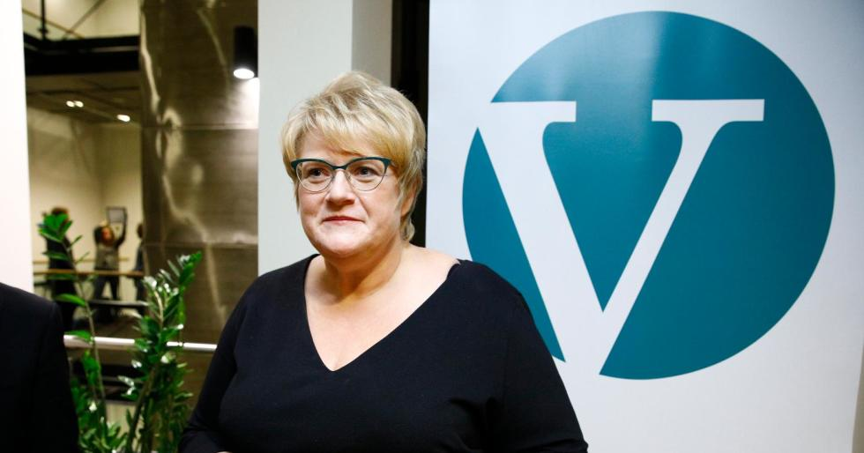
Venstre (V) er et sosialliberalt politisk parti i Norge. Venstre er landets eldste partiorganisasjon, stiftet den 28. januar 1884.
Venstres historie er også reformenes historie, for fellesskolen, likestilling, folketrygden, barns og arbeideres rettigheter, sosial utjevning, et renere miljø og demokrati.
Venstre kjemper for et samfunn der alle kan delta. For sosial utjevning, gjennom en sterk offentlig skole og gjennom målrettede tiltak for de svakeste blant oss.
Venstres utgangspunkt er det enkelte menneskes personlige frihet og det ansvaret vi alle har for felles­skapet, for miljøet og for hverandre. Vi vil at våre barn og barnebarn skal ha minst like gode og trygge liv som vi har i dag.
Venstres stortingsgruppe består av 8 representanter
www.venstre.no
Partiets leder Trine Skei Grande

Slide 11
CP-foreningens formålsparagraf:
«CP-foreningens overordnede mål er samfunnsmessig likestilling og deltakelse for mennesker med cerebral parese og andre lignende nevrologiske diagnoser. CP-foreningen vil motarbeide alle former for diskriminering av funksjonshemmede og krever anerkjennelse av alle menneskers likeverd,
like rett og like muligheter.»

Slide 12
Brukerstyrt personlig assistanse (BPA)
Arbeiderpartiet ønsker et samfunn der alle kan delta. Derfor har vi blant annet vært for rettighetsfesting av brukerstyrt personlig assistanse (BPA).
Vi vil dette med endringer i bioteknologiloven:
Alle gravide kvinner skal få tilbud om tidlig ultralyd
Tillate eggdonasjon.
Tilby NIPT-test til alle gravide.
Si ja til assistert befruktning for enslige.
Bedre og flere muligheter for forskning.
For å motvirke diskriminering vil vi:
Styrke informasjonen om utviklingshemminger for å hindre overgrep og trakassering .
Slik vil vi skape et mer inkluderende arbeidsliv:
Benytte sterkere virkemidler for å gi flere mennesker med funksjonshemninger innpass i arbeidslivet.
Beholde ordningen med varig tilpasset arbeid som en del av den statlige arbeidsmarkedspolitikken, og øke antall plasser.

Slide 13
Tillate eggdonasjon
FrP programfestet å tillate eggdonasjon i 2012. Det har vi gått til valg på i to stortingsvalg. Les mer om hva det vil innebære å tillate eggdonasjon her:
FrP vil tillate assistert befruktning for enslige.
Fosterdiagnostikk
Bedre tilgang på fosterdiagnostikk tidlig i svangerskapet er viktig å tilby ut fra et menneskelig hensyn, da familier skal slippe å gå ukesvis med vonde bekymringer. Det finnes diagnoser der barn nesten alltid dør rett etter fødsel, eller lever et kort liv uten kognitive funksjoner med døgnkontinuerlig pleiebehov. Lovendringene vil kunne avverge enorm lidelse for både barn og foreldre. Tidlig avdekking av potensielle problemer kan også medvirke til å redusere risikoen for sykdom og skader hos både foster og mor.

Slide 14
Bioteknologi
Høyre vil fremme mulighetene for behandling og forebygging av sykdom innen bioteknologi innenfor forsvarlige etiske rammer.
Den teknologiske utviklingen går raskt, og skaper både nye muligheter og etiske dilemmaer. Høyre legger til grunn at etikk og verdier skal sette rammene for bruk av teknologi. Samtidig må også etiske hensyn og verdier drøftes og avveies i lys samfunnsutviklingen og de mulighetene som teknologien gir.
Høyre legger til grunn at alle mennesker har en iboende og ukrenkelig egenverdi. Av dette følger det at alle mennesker har samme verdi, uavhengig av egenskaper, evner og funksjonsnivå. Menneskelig liv kan derfor ikke graderes eller rangeres. Det følger også av dette at ingen mennesker skal brukes som middel for andre mennesker. Høyre ønsker et samfunn der det er plass for alle.
www.hoyre.no

Slide 15
- KRF er opptatt av familier med barn med funksjonsevne.
- KRF i opposisjon: Sammen med andre partier i opposisjon:
Gjennomslag for ikke å flytte ansvaret for deler av
hjelpemiddelordningen til kommunene.
Med press fra opposisjonen så sørget også KRF for endringer i pleiepengeordningen.
Bioteknologiloven som ble vedtatt i Stortinget i mai 2020 (KrF var i mot)
Assistert befruktning for enslige, der et stortingsflertall på 89 mot 80 representanter stemte for.
Eggdonasjon blir tillatt i Norge.
Tilbud om tidlig ultralyd til alle gravide kvinner.
Alle kan også få utført en såkalt NIPT-test på fosteret, en blodprøve som kan avdekke kromosomfeil som f.eks. trisomi 21 (Downs syndrom).

Slide 16
Bioteknologi – etiske dilemma om liv
Senterpartiet vil:
– Gå mot bruk av og forskning på befruktede egg, fostervev og aborterte fostre.
– Støtte tiltak for å få ned antallet uønskede graviditeter.
– Videreføre dagens abortlovgivning.
– Ikke tillate fosterreduksjon av friske fostre.
– Opprettholde regelen om at fostervannsdiagnostikk bare skal tilbys risikogrupper.
– Ikke innføre rutinetilbud om tidlig ultralyd til alle friske gravide, men sikre at dagens
retningslinjer for tilgang til tidlig ultralyd blir praktisert likt over hele landet.
– Innskrenke muligheten til å benytte surrogati-tjenester i utlandet, og videreføre det
nasjonale forbudet mot surrogati.
– At assistert befruktning skal være forbeholdt par.
– Ikke åpne for eggdonasjon og embryodonasjon i Norge.
– Ikke åpne for aktiv dødshjelp i Norge.
www.senterpartiet.no

Slide 17
BRUKERSTYRT PERSONLIG ASSISTANSE (BPA)
At BPA skal bli et reelt verktøy for likestilling og deltagelse for personer med funksjonsnedsettelse som trenger assistanse i hverdagen uavhengig av alder
At BPA skal gi brukeren reell brukerstyring med hensyn til hvem, hva og hvor assistansen skal gis
At BPA skal være en individuell rett som tildeles når timebehovet er satt til 10 timer i uka
At det ikke skal være noen aldersgrense for å få rett til BPA
At BPA skal finansieres av staten ved folketrygden og ikke av den enkelte kommune
At assistenter som er ansatt i en BPA ordning skal ha tariffavtale
At BPA reguleres med tydeligere reguleringer knyttet til rettighetsfestingen for å sikre en faktisk rettighet
SV SIKRER FLERTALL
FOR ENDRINGER I BIOTEKNOLOGILOVEN

Slide 18
Venstre vil
åpne opp for eggdonasjon
åpne for assistert befruktning for enslige
tillate altruistisk surrogati i Norge
sette klare krav til helseforsikring, oppfølging av surrogatmødre, betaling og avtaler for nordmenn som ønsker å benytte seg av surrogati i utlandet
legge til rette for at preimplantasjonsdiagnostikk kan tilbys i Norge
sikre at retten til lagring av ubefruktede egg eller eggstokkvev også omfatter tilstander som kan medføre infertilitet i ung alder
åpne for genterapi på fostre ved tilstander som manifesterer seg tidlig i svangerskapet og som fører til uopprettelig skade allerede før fødselen

